Slide 1
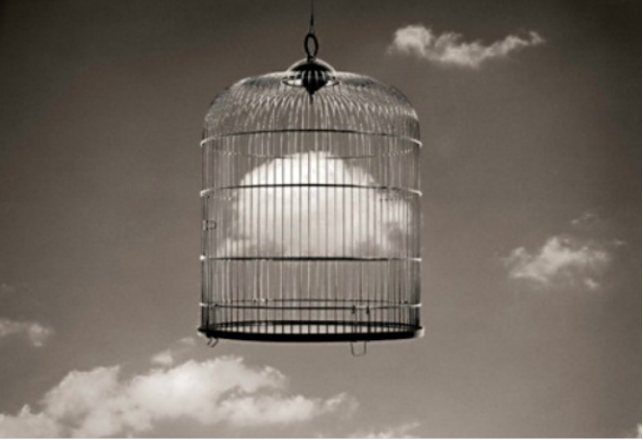
O desejo e suas apresentações
na prática analítica
Alexandre Simões
Abril de 2013

Slide 2
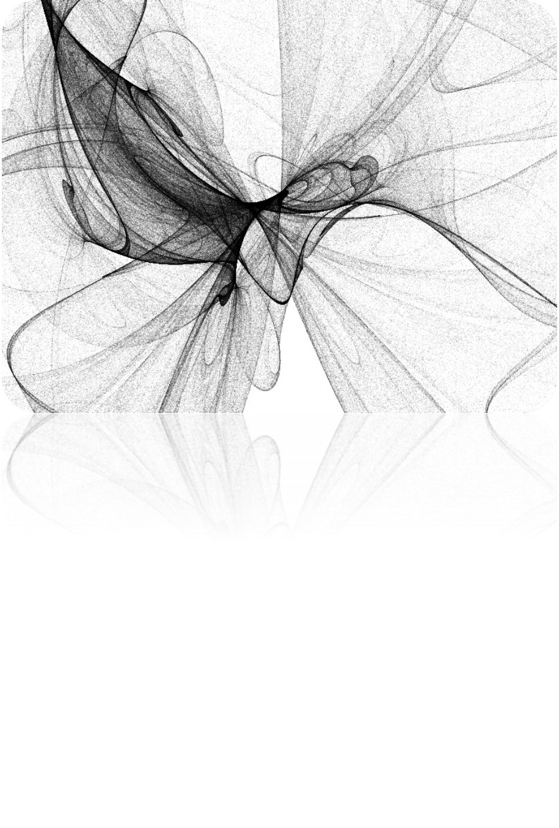
... parece que não é necessário ser psicanalista, nem mesmo médico, para saber que, no momento em que qualquer um, seja macho ou fêmea, pede-nos, demanda alguma coisa, isto não é absolutamente idêntico e mesmo por vezes é diametralmente oposto àquilo que se deseja
Jacques Lacan. O Lugar da Psicanálise na Medicina.
16/02/1966

Slide 3
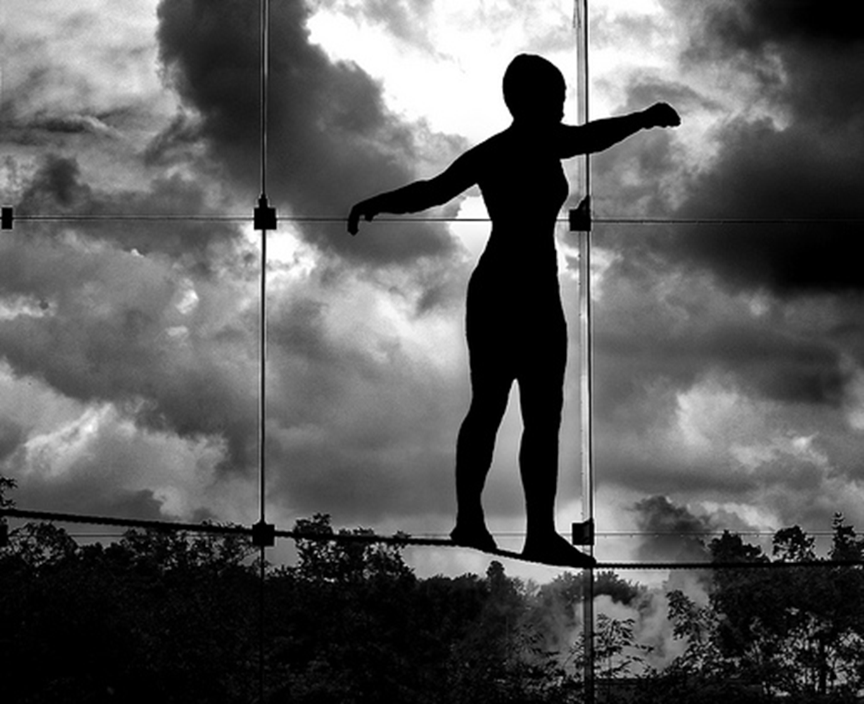
desejo
Demanda
&

Slide 4
hiância
Demanda
Desejo

Slide 5

Propriedade fugidia do desejo
... no momento em que qualquer um, seja macho ou fêmea, pede-nos, demanda alguma coisa, isto não é absolutamente idêntico e mesmo por vezes é diametralmente oposto àquilo que se deseja

Slide 6
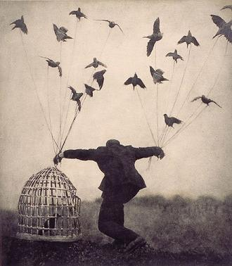
Há uma demarcação que dá orientação à clínica psicanalítica:
desejo não é simplesmente um outro nome dado à demanda

Slide 7
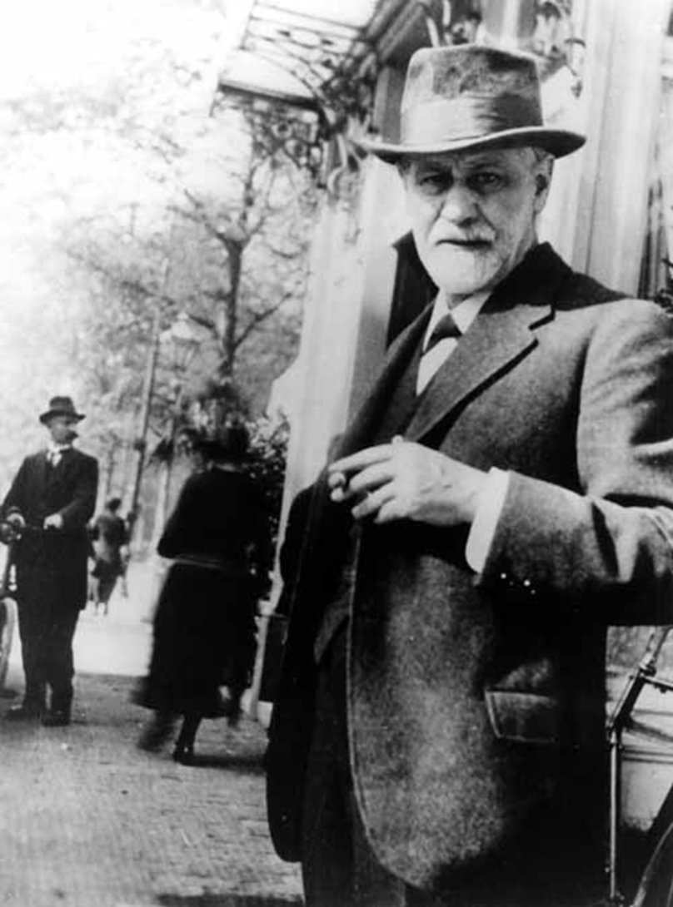
Wunsch
O que é o desejo,
a partir da experiência freudiana?

Slide 8
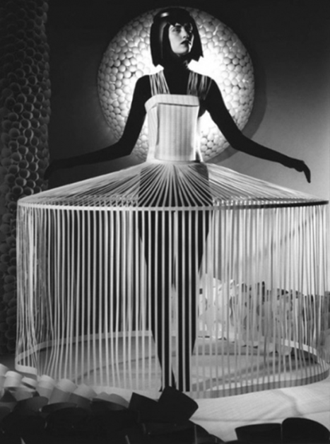

Wunsch em sua
relação com o não-todo

Slide 9
dois demarcadores do não-todo:

Slide 10
outro: o lugar do sujeito
Um demarcador:
o objeto

Slide 11
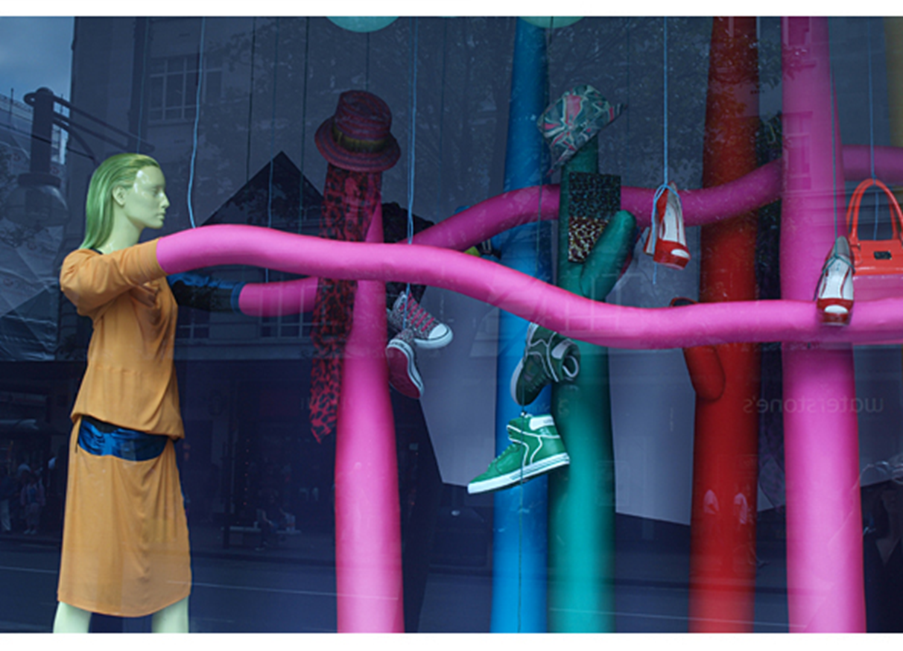
O objeto do desejo é, em Freud, um objeto perdido
Daí, o desejo ser desejo daquilo que não pode ser nomeado

Slide 12
Revivência alucinatória do desejo
Das Ding
O objeto evanescente no luto, conduzindo a um trabalho psíquico

Slide 13
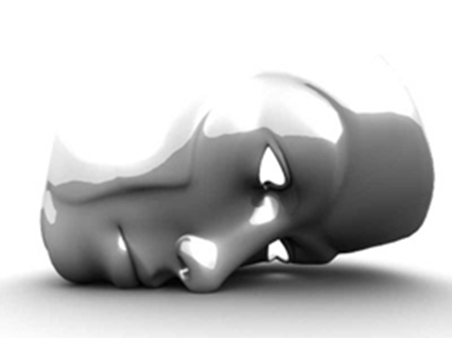
Quanto ao lugar do sujeito:
O eu não é senhor em sua própria morada
Spaltung .... divisão

Slide 14
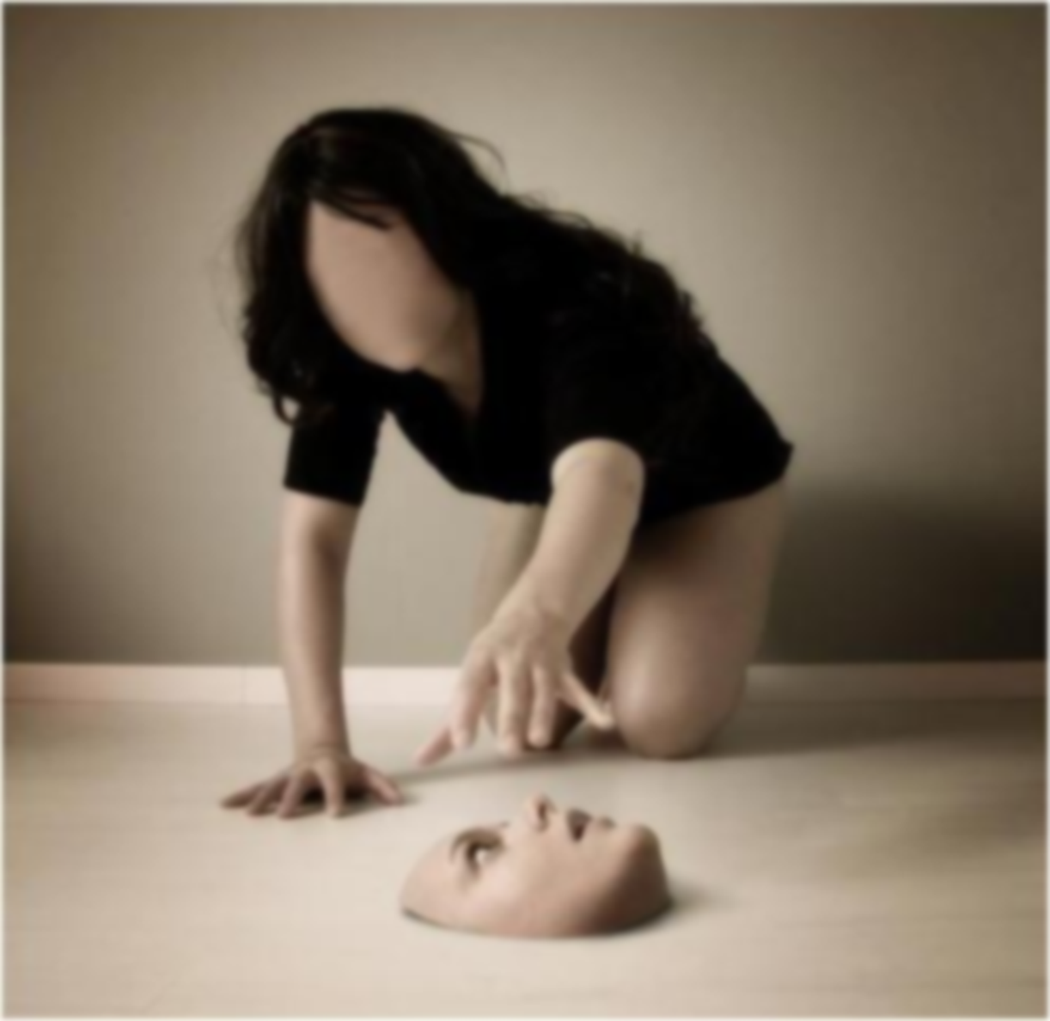
S
a

Slide 15

realização do desejo
FREUD
e
a

Slide 16
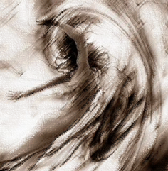
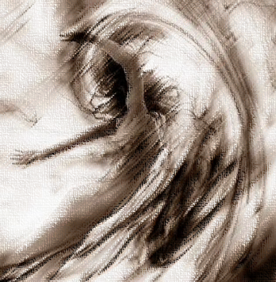
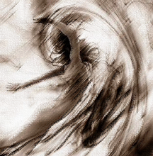
realização
to realize

Slide 17
A ‘realização’ do desejo, no sonho:
por realização, devemos compreender menos o ato de fazer um desejo acontecer ou a completude de uma carência e, muito mais, aquilo que o verbo to realize, em inglês, nos expõe
(esta é uma importante observação introduzida por Lacan na leitura de Freud):
dar-se conta, cair a ficha

Slide 18
Sendo assim, quais são as apresentações do desejo na clínica psicanalítica ?

Slide 19

Em suma:
a partir do Wunsch, qual é a experiência do conceito e o conceito da experiência ?

Slide 20
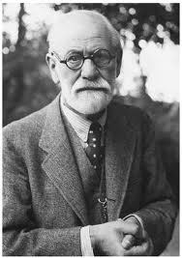
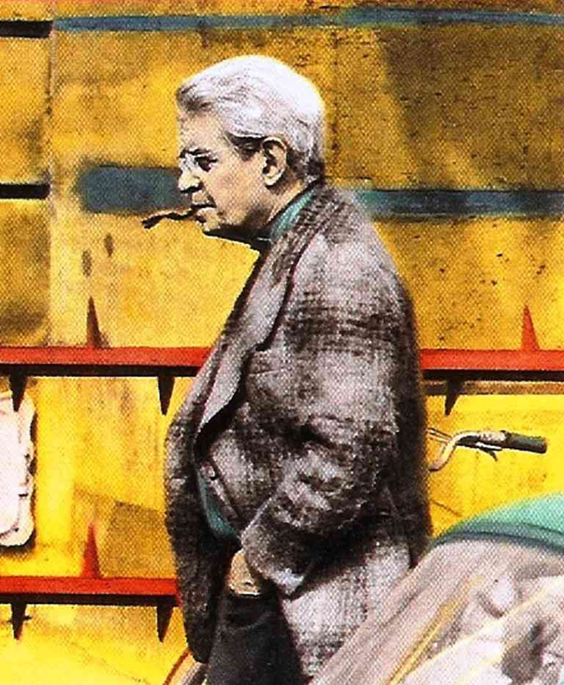
O diálogo de Lacan com Freud nos conduz a uma apresentação do desejo na clínica
que está longe de ser simples ou unívoca

Slide 21
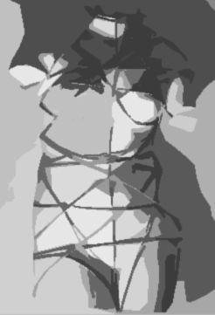
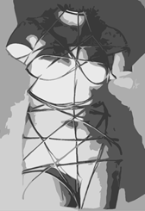
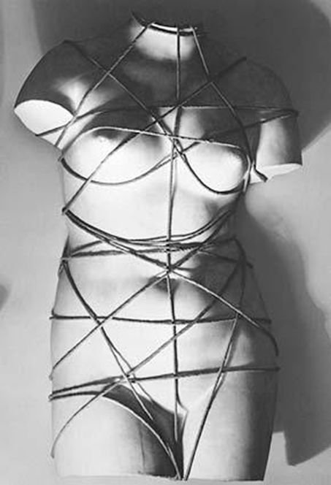
Pelo contrário:
a relação do sujeito com o desejo é da ordem de um embaraço, de um
tão-perto-tão-longe

Slide 22

Che vuoi ?

Slide 23

Em outros termos
Se a demanda é da ordem de uma resposta que, estando precarizada, pode conduzir alguém a um analista

Slide 24

... já o desejo
é da ordem de uma
interrogação

Slide 25
Pensemos juntos, a partir de um fragmento clínico

Slide 26
Um adulto jovem, atrelado de vários modos à sua sintomatologia e lógica obsessivas, procura-me para realizar uma segunda fatia de análise, após alguns anos de conclusão do primeiro percurso.
De sua primeira trajetória na análise, obteve alguns ganhos terapêuticos quanto à incidência do sintoma em sua vida e, especialmente, um afrouxamento de sua inibição (não exatamente a inibição no sentido de uma vergonha ou timidez, mas a inibição naquilo que se refere à autorização em se arriscar, autorização em tomar decisões e sair do lugar).

Slide 27
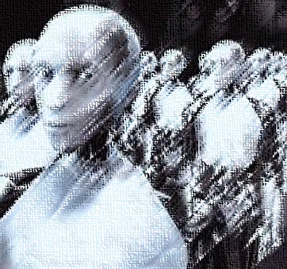
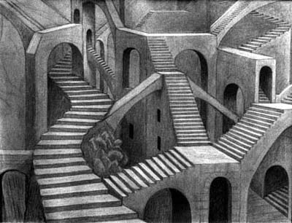

Mas, ainda permanecia um tanto quanto intocada uma impetuosa atração por mulheres que inexoravelmente o levava a se apresentar, em meio ao laço-social, como um sedutor implacável, fazendo da conquista um labirinto no qual ele havia entrado sem o fio de Ariadne

Slide 28
A consumação de uma conquista amorosa o levava inevitavelmente a outra conquista e, assim, metonimicamente, ele se mostrava incapaz de sustentar qualquer relacionamento duradouro, a despeito de sua ânsia em conseguir tal feito. A existência desta forma de impotência mostrava-se, especialmente, como uma fonte de considerável sofrimento para este paciente.
Notemos que a demanda da segunda análise localizou-se nesta cena.

Slide 29
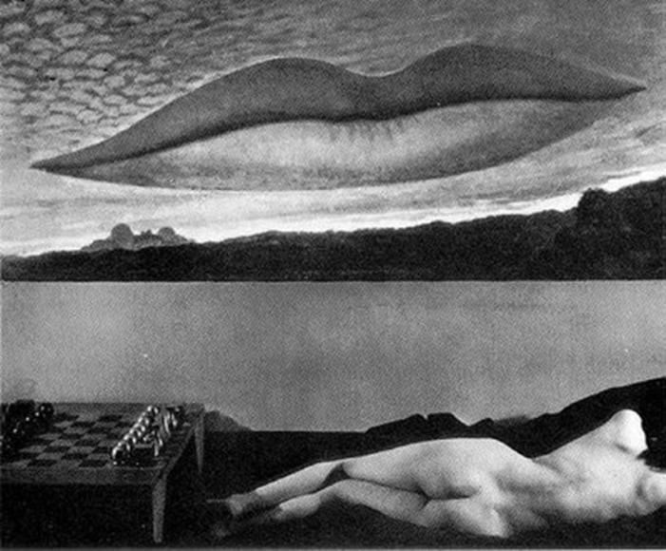
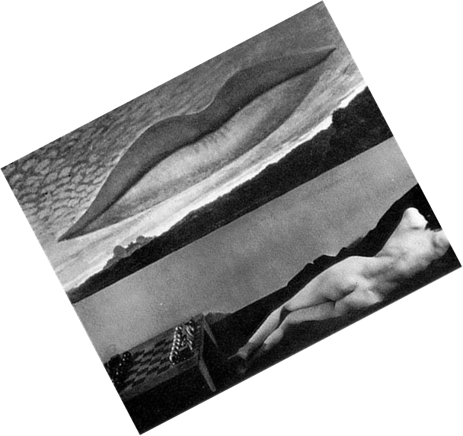
Muitas circunstâncias se desenrolaram nesta análise, ainda que boa parte da temática da associação livre insistisse em circundar a relação do sujeito com as mulheres, o circuito repetitivo da sedução, suas conquistas e os paradoxos das mesmas: o perder à medida em que ia ganhando.
A análise proporcionou um momento de nítido avanço somente quando ao descrever mais uma vez suas conquistas, o paciente começou a mencionar um detalhe que até então não lhe era tão evidente na chegada à análise:
ele se sente atraído especialmente por belas mulheres – até aqui nada de especial - mas, uma vez conquistadas, antes de virem a perder a atração para o paciente, ele faz questão de desfilar com estas mulheres por locais com grande aglomeração de pessoas e, sobretudo, pelos locais nos quais seus conhecidos – homens – estarão presentes

Slide 30

Diante do olhar destes homens, devidamente impressionados com a sua nova aquisição, o paciente se apresenta sempre desarrumado, de chinelos, bermudas e, segundo ele próprio, quase um maltrapilho, em expressivo contraste com a mulher ao seu lado.
A partir de um novo circuito na análise, possibilitado por estes avessos da cena inicial da conquista e da sedução, estamos em meio ao que pode ser nomeado de
revirão do belo

Slide 31
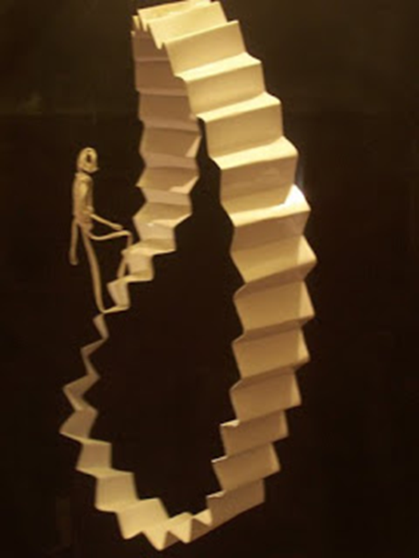
Face à intervenção do analista, em um ponto preciso - a captura do sedutor como objeto do Outro - ele se depara, em um átimo, com uma paixão que lhe seduz: produzir no Outro uma indagação
como ele consegue? O que ele tem que coloca aquela mulher ao seu lado?

Slide 32

Esta é a apresentação do desejo neste sujeito, neste momento de sua análise: é exatamente aqui que o que lhe é próprio e conhecido se expõe, ao mesmo tempo, como alheio
Em uma só expressão:
familiarmente estranho

Slide 33

Obrigado pela atenção!
Acesso a este conteúdo:
www.alexandresimoes.com.br
ALEXANDRE SIMÕES
® Todos os direitos de autor reservados.

